Slide 1


Средняя группа «Совята»
2022г.
Семейный клуб 12 Мая

Slide 2
Семейный клуб.
Тема данного семейного клуба- международный день семей. Этот праздник отмечается ежегодно 15, мая начиная с 1994г. Международный день семьи- торжество посвященное семьям. Это всенародный праздник, который отмечают во многих семьях. Его цель: привлечь внимание общественности к необходимости укрепления семейных ценностей.
Если взять любовь и верность,
К ним добавить чувство- нежность,
Все умножить на года,
То получится Семья!

Slide 3
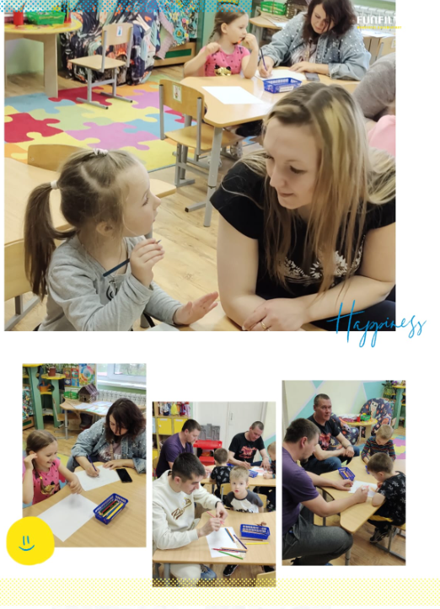
В рамках международного дня семьи родителям и детям было предложено придумать и нарисовать совместными усилиями эмблему своей семьи

Slide 4
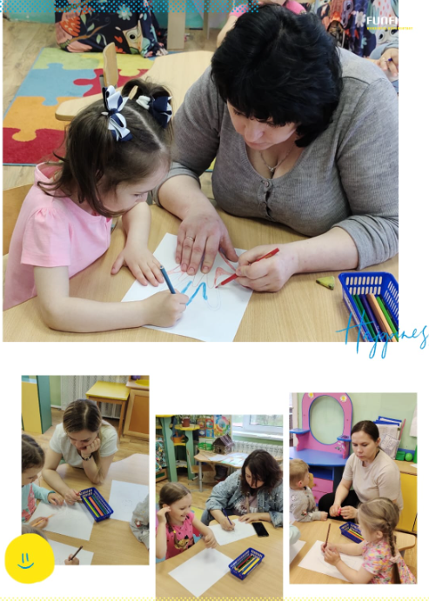
Творческий процесс был очень увлекательным, а совместная деятельность объединяла детей и родителей.

Slide 5
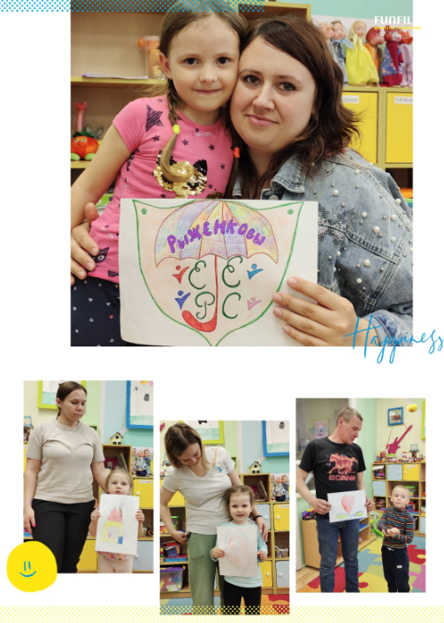
Каждая семья изобразив свою эмблему рассказала о значении символов на рисунке

Slide 6
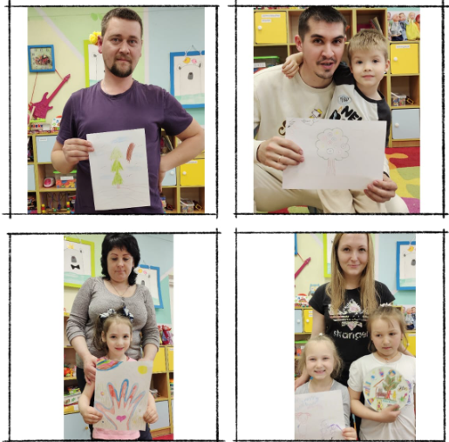

Slide 7
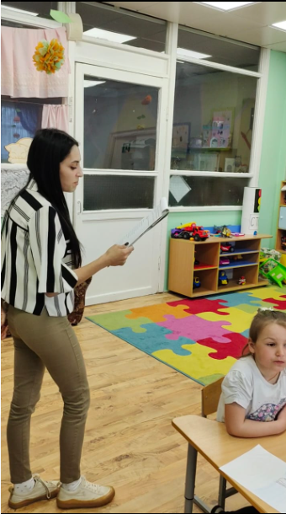
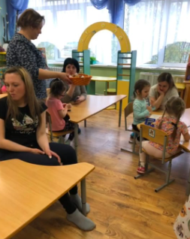
В завершении мероприятия воспитатели прочитали стихи о семье и угостили всех присутствующих вкусняшками.

